Slide 1
Thứ ba ngày 14 tháng 11 năm 2023
KÍNH CHÀO QUÝ THẦY CÔ VỀ DỰ GIỜ LỚP 2A1
CHÀO MỪNG THẦY CÔ
ĐẾN DỰ GIỜ LỚP 2A4
Tiếng Việt:

Slide 2
Trường TH Long Giao
Thứ ba ngày 14 tháng 11 năm 2024
MÔN TIẾNG VIỆT
Giáo viên: Nguyễn Thị Ngân
Lớp 2a1:

Slide 3
Giới thiệu bài
* Khởi động

Slide 5
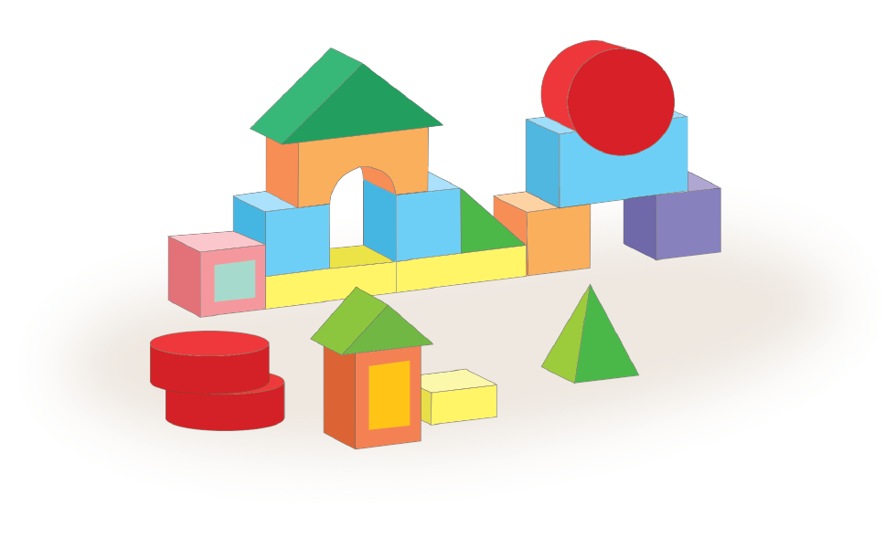
3.
Tìm từ ngữ chỉ màu sắc, hình dáng có trong đoạn
văn dưới đây:
Nhân dịp sinh nhật, bố mua tặng Kiên một bộ xếp hình bằng gỗ. Kiên mê tít những khối gỗ đủ màu sắc, hình dáng. Khối tam giác xanh lá, khối tròn đỏ thẫm, khối vuông xanh lơ và khối chữ nhật vàng tươi. Từ những khối gỗ nhỏ xinh ấy, Kiên xếp được rất nhiều ngôi nhà đẹp.
- Gạch chân dưới các từ ngữ chỉ màu sắc.
- Khoanh tròn vào các từ ngữ chỉ hình dáng

Slide 6
Thảo luận nhóm

Slide 7
+ Từ ngữ chỉ màu sắc: xanh lá, đỏ thẫm, xanh lơ, vàng tươi.
+ Từ ngữ chỉ hình dáng: tam giác, tròn, vuông, chữ nhật, nhỏ xinh.

Slide 8
Em hãy đặt câu với 1 từ chỉ màu sắc, hình dáng vừa tìm được.

Slide 10
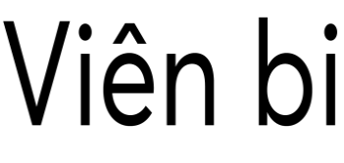
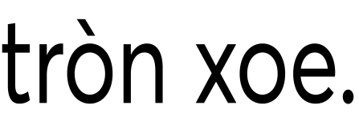
3.
Đặt 1 – 2 câu về đồ chơi em thích (theo mẫu).
Búp bê
Siêu nhân
rất xinh.
màu xanh.

Slide 11
Vận dụng

Slide 12
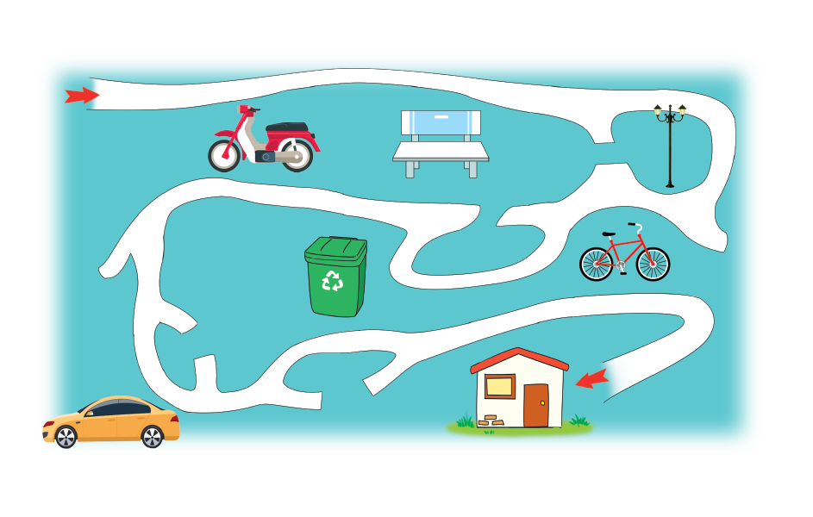
Chơi trò chơi Tìm đường đi:
* Tìm đường về nhà.􀀁
* Nói về các vật em thấy trên đường đi.

Slide 13
Chào tạm biệt quý thầy cô và các em.

